Slide 1
Практика
Создание модели файловой системы
13.11.2025
Ссылка на github *клик*

Slide 2
Задача
Создать структуру, представляющую файлы и папки
Вопросы
Какие классы будут реализованы?
Какое отношение будет организовано?

Slide 3
Проектирование
Для модели нашей будущей файловой системы реализуем классы «Файл» и «Директория». Данные классы обладают общими свойствами и действиями:
Имеют название
Имеют размер (папка имеет размер в зависимости от вложенных в неё файлов – по сути, сумма)
Могут отображать информацию о себе (название, размер)
Таким образом, если у нас классы имеют общие признаки и поведение, есть смысл создать абстрактный класс «Элемент файловой системы»

Slide 4
Проектирование
Классы, которые будут реализованы:
FileSystemElement – абстрактный класс: родительский класс для файлов и папок (элемент файловой системы)
  File : public FileSystemElement – класс «Файл»
  Folder : public FileSystemElement – класс «Папка»

Slide 5
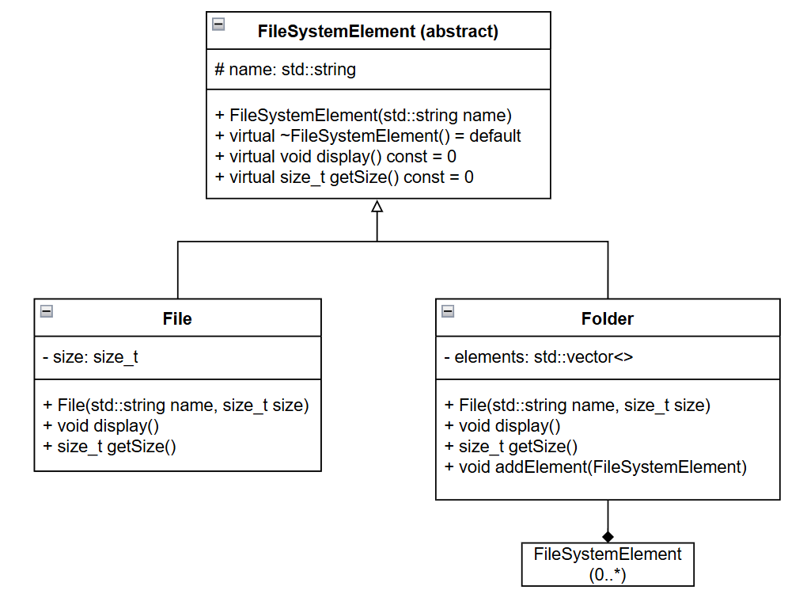
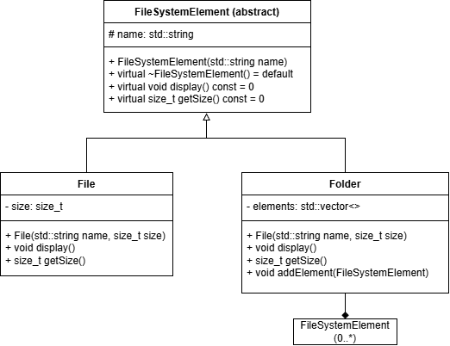
UML-диаграмма

Slide 6


UML-диаграмма
Пояснения:
UML – unified modeling language (унифицированный язык моделирования)
наследование
композиция (при удалении папки уничтожаются все внутренние элементы)
«-» - private-поле
«+» - public-поле
«#» - protected-поле

Slide 7
Реализация
Напишите абстрактный базовый класс FileSystemElement
Напишите дочерний класс File, публично наследуемый от FileSystemElement
Напишите дочерний класс Folder, публично наследуемый от FileSystemElement
В функции main протестируйте работу реализованных классов

Slide 8
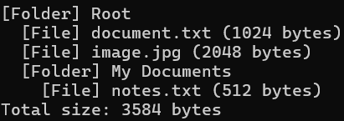
Пример вывода дерева файловой системы

Slide 9
Расширение функционала (готово)
Сегодня (14.11, 18.11) мы сосредоточимся на упрощении навигации внутри нашей модели файловой системы. Для этого
Проведём рефакторинг создания элемента системы (createFolder, createFile вместо addElement)
Добавим новое поле parent (родительская папка) + сеттер и геттер для него
Реализуем поиск элемента файловой системы по имени (фундамент)
  Поиск в текущей папке (findLocalByName)
Реализуем удаление файла в текущей директории (на основе поиска)
Реализуем глубокий поиск (по всем внутренним папкам)
Подсчитаем количество файлов и папок
Выведем полный путь файла/папки
  Пример вывода: root/documents/work/presentation.pptx

Slide 10
Класс перечисления
Вопрос: как определить, какой объект в векторе elements скрывается под указателем FileSystemElement?
Вариант решения:
  Создать класс перечисления enum class Type {FILE, FOLDER}
  Реализовать методы внутри классов getType()
  Благодаря данному методу мы можем понять, с каким типом элемента файловой системы мы работаем прямо сейчас
Альтернатива: dynamic_cast (более медленный и для более большого количества классов)

Slide 11
Разделение кода
Давайте разделим объявление и реализацию классов по разным файлам, отличных от main.cpp. Для этого:
Создайте файл FileSystem.h
Создайте объявление классов их полей и методов
Создайте файл FileSystem.cpp
Перенесите туда реализацию всех методов классов
Главный файл – main.cp
Код предоставлен в github. Папка Создание модели файловой системы

Slide 12
Создание ключевого класса файловой системы
Мы собираемся внедрить команды по работе с файловой системой в качестве отдельных классов. Но возникает вопрос:
Как корректно взаимодействовать с файловой системой?
В добавок к этому хочется где-то хранить базовую информацию файловой системы: корневую и текущую папки
Возникает куча проблем:
Каждая команда должна реализовать систему навигации по системе
Для работы с системой команда должна знать структуру этой системы
Для каждой команды текущая директория отличается (кто-то в корневой директории работает, кто-то на уровень ниже и т.д.)
Изменения в файловой системе обязательно затронут команды, которые в итоге придётся переписать

Slide 13
Создание ключевого класса файловой системы
Для решения всех этих неудобств мы реализуем класс-директор файловой системы FileSystem. Плюсы:
Директор-класс знает структуру системы
Хранит состояние о корневой и текущей директориях
Предоставляет интерфейс и навигацию по системе
При изменении внутренней реализации файловой системы не придётся переписывать команды
Если провести аналогию: FileSystem – директор. Команды – специалисты-исполнители.

Slide 14
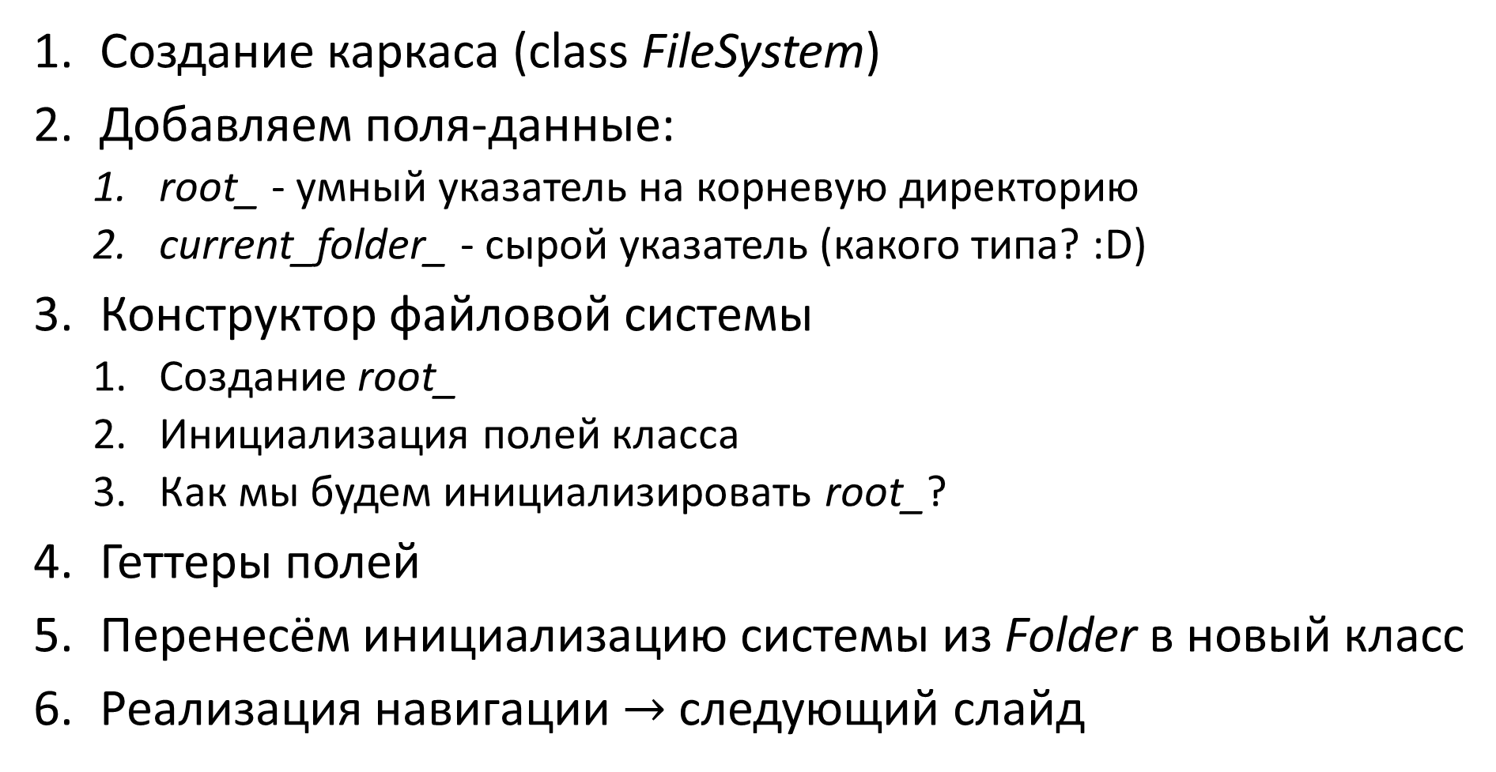
План разработки FileSystem
Создание каркаса (class FileSystem)
Добавляем поля-данные:
  root_ - умный указатель на корневую директорию
  current_folder_ - сырой указатель (какого типа? :D)
Конструктор файловой системы
  Создание root_
  Инициализация полей класса
  Как мы будем инициализировать root_?
Геттеры полей
Перенесём инициализацию системы из Folder в новый класс
Реализация навигации $→$ следующий слайд

Slide 15
План разработки FileSystem. Навигация
Реализация навигации (переход к директории)
Два варианта навигации:
  Относительный путь (от текущей директории)
  Полный путь (от корневой директории)
Значит, нужно согласовать ввод пути в зависимости от варианта навигации. Например:
  Полный путь всегда начинается с ‘/’
  Реализовать проверку названия первой директории в пути (‘root’)

Slide 16
План разработки FileSystem. Навигация
Допустим мы определились с вариантами навигации. Но нам понадобится метод, помогающий разбить строку, содержащую путь, по «слэшу»:
Из строки: “/documents/something”
Получить вектор строк: [“documents”, “something”]
Такой подход упрощает работу с навигацией. В цикле нам остаётся перебрать все элементы вектора

Slide 17
План разработки FileSystem. Навигация
Систематизируем, что мы хотим реализовать:
Написать метод разделения строки на подстроки: splitPath
Написать метод navigateToPath, который будет выбирать один из методов навигации в зависимости от ключевого признака:
  navigateFromRoot – переход к директории, начиная с корневой
  navigateFromCurrent – переход к директории, начиная от текущей

Slide 18
Универсальный splitStr()
Нам необходимо обрабатывать команды пользователя. По-хорошему их тоже нужно разбить на подстроки. Но в этом случае разделителем будет являться не ‘/’ (слэш), а пробел!
Задание: Обновить метод splitPath, который
  Называется splitStr()
  Принимает вторым аргументом char – разделитель строки (слэш или пробел и т.д.)

Slide 19

Проблема метода navigateToPath
Метод searchLocal возвращает указатель типа FileSystemElement. То есть внутри navigateToPath мы можем перейти… в файл? Это ведь нелогично!
Необходимо не допустить подобного поведения программы
Переписать searchLocal? Это достаточно универсальный метод для поиска элементов файловой системы, лучше его оставить как есть
На самом деле проблема крылась в некорректном преобразовании указателя FileSystemElement*

Slide 20
Первая команда?
Мы организовали переход по папкам с помощью метода navigateToPath!
Теперь мы хотим обернуть этот функционал в команду для пользователя.
Для начала стоит определиться, как мы организуем ввод и обработку команд…
Очевидно, мы будем пользоваться switch-case для определения команды и вызова последующего метода, но есть нюанс: данный оператор НЕ ОБРАБАТЫВАЕТ string!

Slide 21
Первая команда?
Switch-case прекрасно работает с перечислениями!
Предлагаю решение: enum class Commands {}
enum class Commands { CD, TREE, some_commands, UNKNOWN };
Остаётся связать ввод пользователя с данными командами: необходимо написать метод parseCommand(), которая будет возвращать значение из перечисления Commands
FileSystem::Commands FileSystem::parseCommand(const std::string& cmd) {
if (cmd == "cd") return Commands::CD;
if (cmd == "tree") return Commands::TREE;
/* other commands */
return Commands::UNKNOWN;
}

Slide 22
Первая команда?
Остаётся написать метод CommandProcessor() для обработки ввода пользователя:
Псевдокод
Команда пуста – завершаем работу метода
Разделяем строку на подстроки с помощью splitStr() по пробелу
Вызываем parseCommand для распознавания команды, передавая первую подстроку
Удаляем первый элемент вектора с подстроками (стираем команду)
Switch-case, с помощью которого вызываем нужную команду

Slide 23
Первая команда!
Вот так теперь выглядит main.cpp:
#include "FileSystem.h"
int main() {
setlocale(LC_ALL, "");
FileSystem fs;
std::string user_input;
while (true) {
std::cout << fs.getCurrentFolder()->getPath() << '>';
std::getline(std::cin, user_input);
if (user_input == "exit") break;
fs.CommandProcessor(user_input);
}
return 0;
}

Slide 24
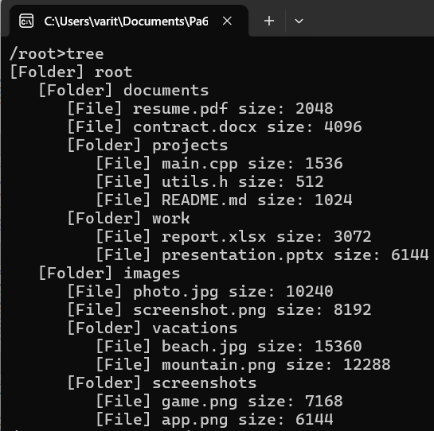
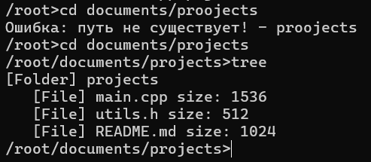
Демонстрация работы:

